Slide 1
демократия

Slide 2
Жоспар
Демократия түсінігі
Демократия түрлері
Либералдық демократия

Slide 3
Демократия – сөзі (гр. -demos- –халық және гр. -kratos- – билік) деген сөздерінен шыққан, яғни “халық билігі” деген мағынаны білдіреді.
Бұл сөз бірнеше мағынада қолданылады:
Мемлекет түрі.
Теңдік сайлау, көпшілік дауыспен шешім шығару принциптеріне негізделген ұйым түрі.
Қоғамдық құрылымның мұраты.

Slide 4
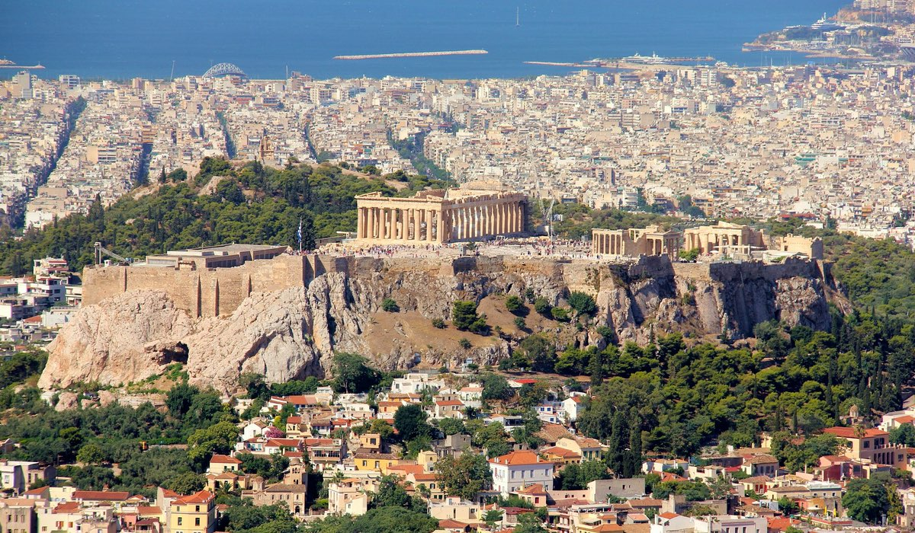

Slide 5
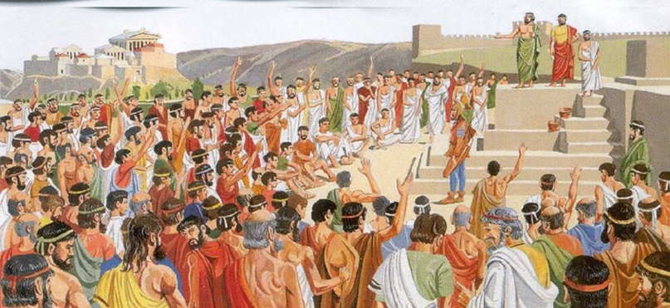
Экклесия – халық жиналысы

Slide 6
Демократия
Классикалық
Протективті
Даму
Халықтық

Slide 7
Классикалық демократия Ежелгі Грекиядағы қала-мемлекеттерде (полис) негізі қаланған. Б.з.д. VI-V ғасырларында Афиныда орнаған тура демократия формасы халықтың қатысуының таза және мінсіз көрінісі саналды.
Афины демократиясынаа сай мәселелер халық жиналған жиындар арқылы шешілді.

Slide 8
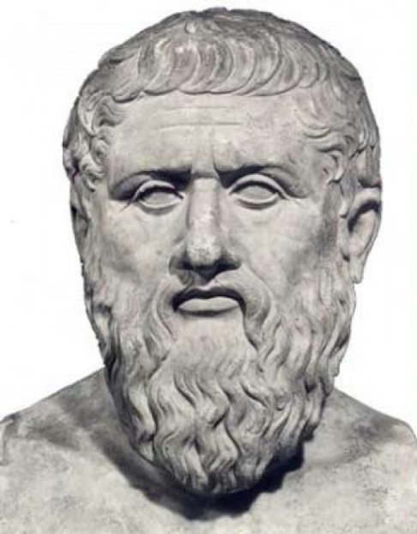
Классикалық демократия
Платон демократияның бұл формасын қатал сынға алды. Ол саяси теңдік идеясына қарсы шықты, оның пікірінше, халықтың өзін-өзі басқаруға ақыл-ойы да, тәжірибесі де жетіспейді.
Үкімет билігі философ-билеушілердің қолына берілсін дейді.

Slide 9
Классикалық демократия
Афины демократиясының кемшілігі – саясатқа тек 20 жастан асқан ер адамдар ғана қатысты. Әйелдер, құлдар мен шетелдіктердің саясатқа қатысуға құқығы жоқ болды.

Slide 10
Протективті демократия
Протекционизм – қамқорлыққа алу, қорғау
Протективті демократия XVII-XVIII демократиялық идеялар қайта жаңғырғанда Ежелгі Грекиядағы классикалық демократиядан мүлдем басқа формада оралды. Демократия халықтың қоғам өміріне қатсыуна мүмкіндік беретін тетік емес, үкіметтің адамдар өміріне шектен араласуынан қорғайтын демократия сипатында енді

Slide 11
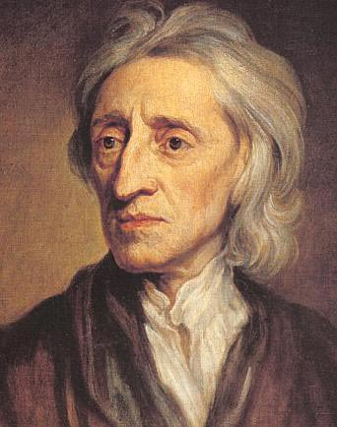
Протективті демократия
Джон Локк бақылаусыз билікке алаңдады. Оның пікірінше, дауыс беру құқығы – меншік құқығына негізделген табиғи құқық.
Протективті демократия – демократияның шектеулі формасы саналады.

Slide 12
Протективті демократия
«Егер үкімет салық салу арқылы мүліктің бір немесе басқа бөлігін тәркілеуге құқылы болса, азаматтар өз кезегінде салыық шешімдерін қабылдайтын органның құрамын, яғни заң шығарушы тармақты бақылау арқылы өздерін қорғауға құқылы»
Джон Локк

Slide 13
Даму демократиясы
Грекия демократиясының басты құндылығы – адам пікірі
Протективті демократияның басты құндылығы – адам құқығы
Даму демократиясының басты құндылығы – еркіндік пен тәуелсіздік

Slide 14
Даму демократиясы
Мемлекет дамуы үшін адам қоғамдық өмірге белсене қатысуы керек. Саяси өмірге қатысу азаматтардың саяси санасын тереңдетіп, оларды тәрбиелейді. Бір сөзбен айтқанда, азаматтар дамиды.
Сондықтан кез келген адам өз өміріне тиесілі мемлекет тарапынан қабылданатын шешімдерді талқылауға қатысуы тиіс. Адамның пікірі, оның ұстанымы ескерілуі қажет.

Slide 15
Даму демократиясы
Даму демократиясы
Кемшілігі – азшылықтың пікірінің ескерілмеуі. Қоғамда 100% адамдардың пікірі бірдей болмайды. Ал саясатта шешім көпшіліктің пікірі негізінде қабылданады. Көпшіліктің пікірі әрқашан дұрыс бола бермейді

Slide 16
Халықтық демократия
«Халықтық демократия» термині Екінші дүниежүзілік соғыстан кейін Кеңес одағы үлгісіндегі коммунистук режимдерде пайда болды. Капитализм құлағанда нағыз демократия орнайды деп санады. Әлеуметтік теңдікті жақтады. Үлгі ретінде 1871 жылғы Париж коммунасын алды.
Шын мәнінде билік халықтың қолында емес, бір партияның қолында болды.
Кемшілігі – билікке халық тарапынан бақылаудың болмауы

Slide 17
Классикалық демократия | Протективті демократия | Даму демократиясы | Халықтық демократия
Адам пікірі | Адам құқығы | Көпшілік пікірі | Адамдар теңдігі

Slide 18
Либералды демократия
Либералды демократия жанама және өкілетті демократияның бір түрі, халық не адам өзі тікелей емес, өзінің өкілдері арқылы талап-тілектерін жеткізеді
Либералды демократияда билікті сайлауда жеңгендер иеленеді, яғни сайлау билікті қалыптастырудың негізгі құралы

Slide 19
Либералды демократия
Сайлау барлық азаматтардың ресми саяси теңдігі принципіне негізделеді
Либералды демократия бәсеке принципіне негізделген. Бұл демократия түрінде барлығы тек сайлаушының таңдауымен айқындалады
Либералды демократия бәсеке принципіне негізделген. Бұл демократия түрінде барлығы тек сайлаушының таңдауымен айқындалады
Нарықтық экономикаға негізделеді

Slide 20
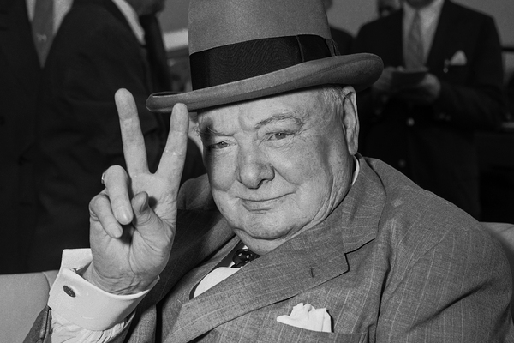
«Демократия - басқарудың ең жаман формасы деген ой дұрыс айтылған. Өкінішке орай, одан жақсысын әлі ешкім ойлап тапқан жоқ».
Уинстон Черчилль

Slide 21
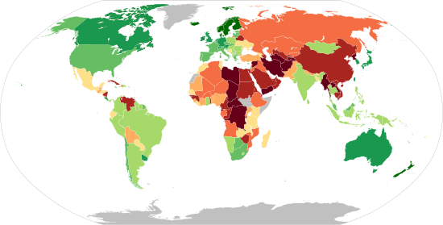
Демократия индексі

Slide 22
Демократия алғышарттары
Экономикалық
Әлеуметтік
Әлеуметтік-экономикалық

